Slide 1
مورد مطالعاتی: تطور وب
جلسه 26
Case Study: Web Evolution

Slide 2
مورد مطالعاتی: تطور وب
1
مقدمه

Slide 4
اینترنت و وب
وب پر استفاده‌ترین بخش از اینترنت
Internet
E-mail
World Wide Web
(WWW)
FTP
Telnet

Slide 5
اینترنت به‌عنوان یک کاربرد
بخش
کنترل‌کننده
Controlling Part
بخش
کنترل‌شونده
Controlled Part
اطلاعات
اطلاعات
کنترل
اینـتـرنـت
Internet
ارتباطات
محاسبات
اطلاعات

Slide 7
تاریخچه‌ی اینترنت
1960s-1970s
US Department of Defense network called ARPANET
initial services: electronic mail, file transfer
late 1980s
opened to commercial interests
1989-1991
WWW created by Tim Berners-Lee
1994-1995
popular web browsers released: Netscape 1994, IE 1995
1995
Amazon.com opens
1996
Google!

Slide 9
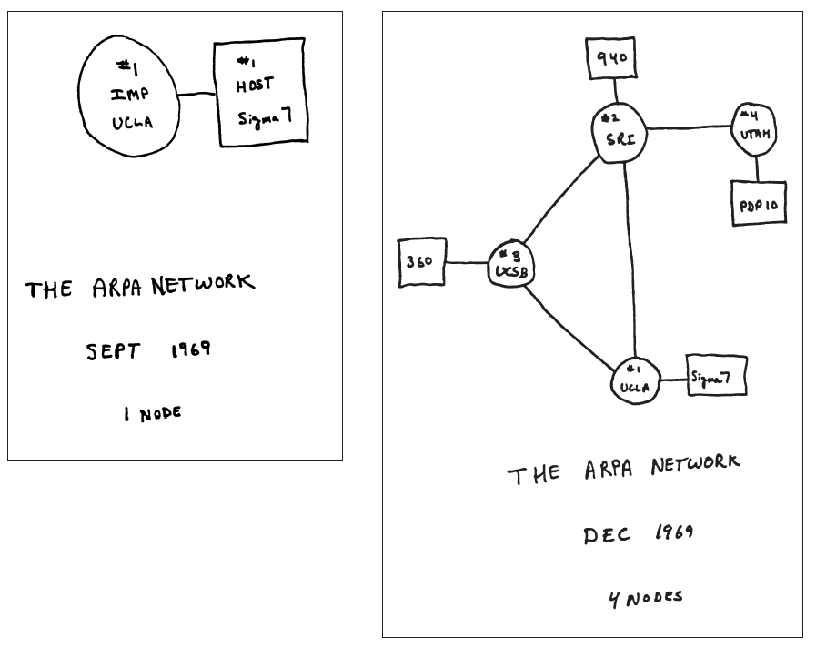

Slide 10
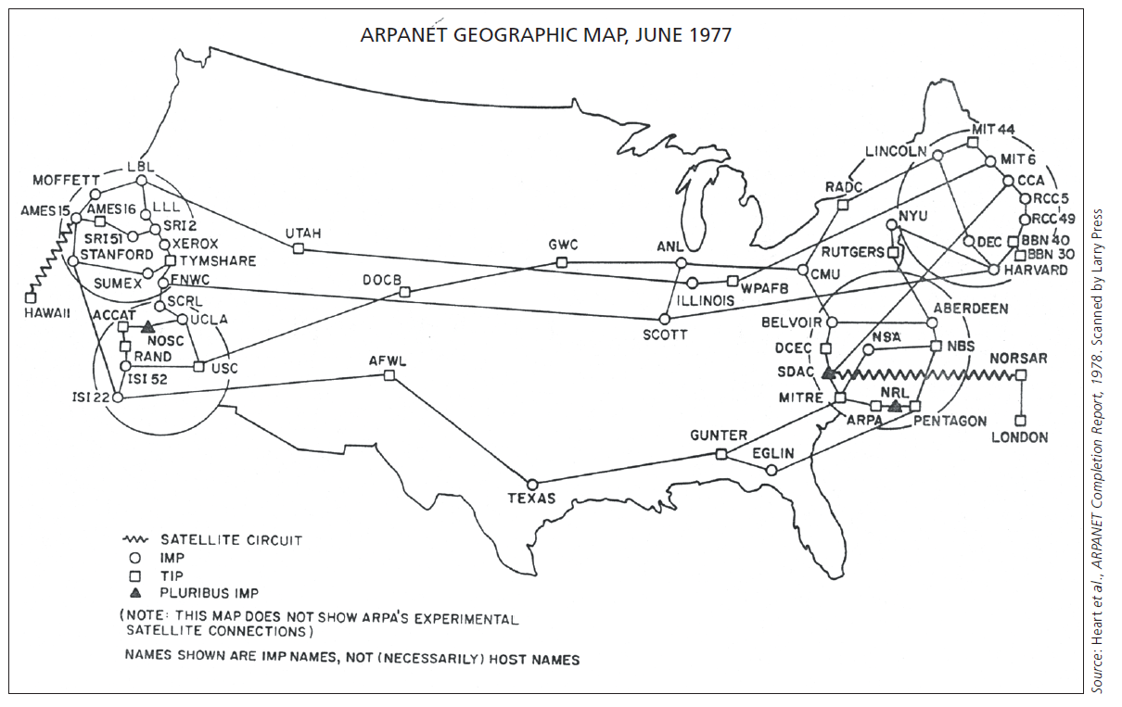

Slide 11
نهادهای حاکم بر اینترنت
1986
نیروی ضربت مهندسی اینترنت
The Internet Engineering Task Force
http://www.ietf.org/
1998
بنگاه اینترنت برای نام‌ها و شماره‌های منتسب
Internet Corporation for Assigned Names and Numbers
http://www.icann.org/
1998
کنسرسیوم وب جهان گستر
World Wide Web Consortium
http://www.w3c.org/

Slide 12
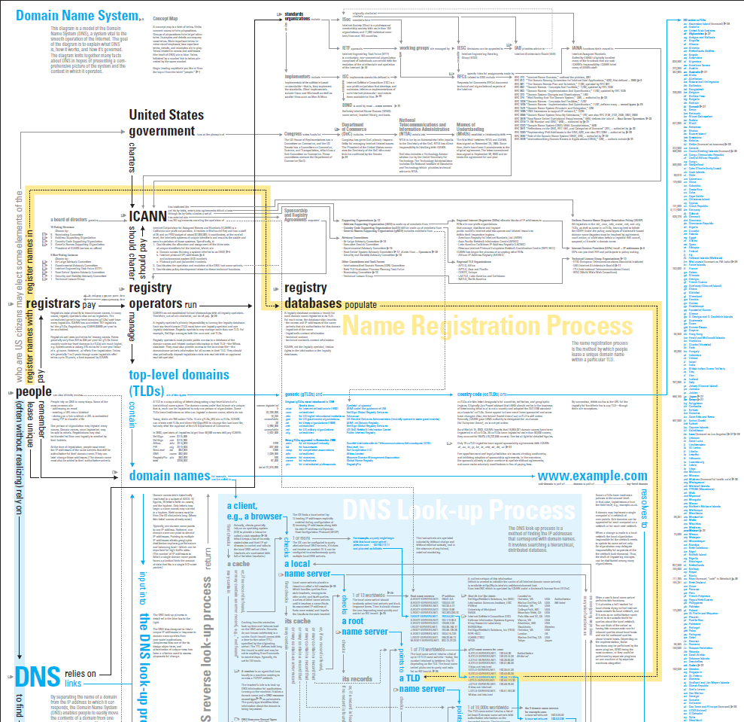

Slide 13
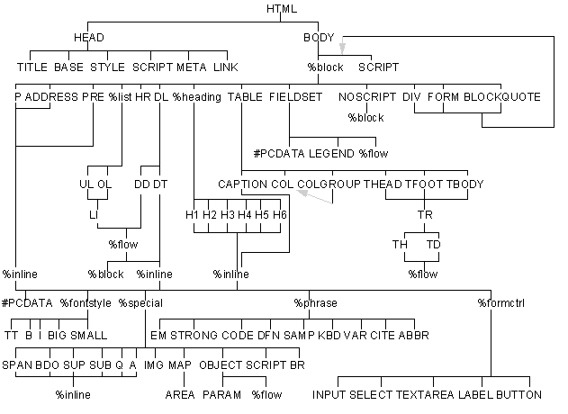
زبان HTML

Slide 14
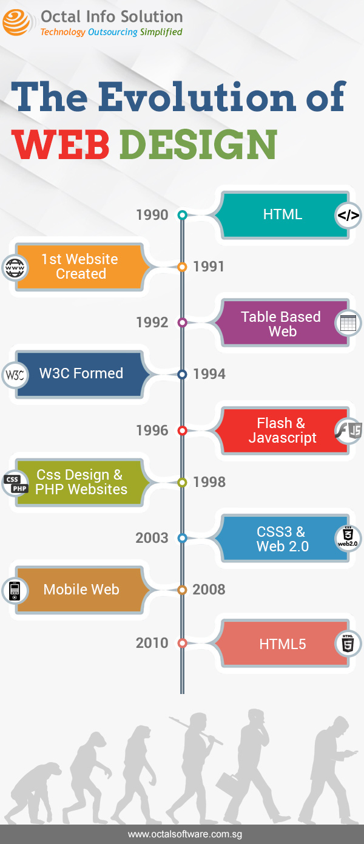

Slide 15
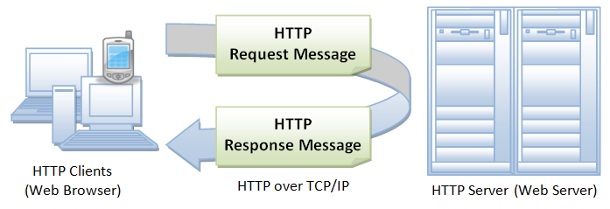
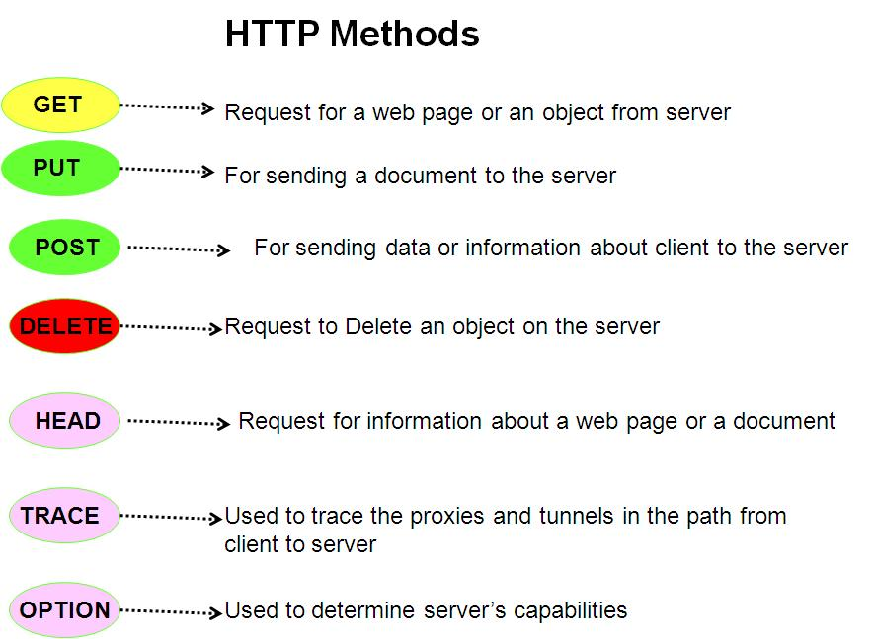
پروتکل HTTP

Slide 16
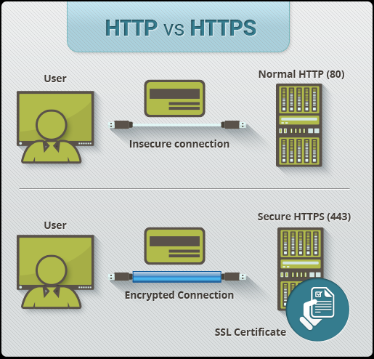
پروتکل HTTPS

Slide 17
وب: هنر، صنعت یا رسانه؟
رسانه Media
صنعت Industry
هنر Art
1
2
3

Slide 18
مورد مطالعاتی: تطور وب
2
تطور وب

Slide 19
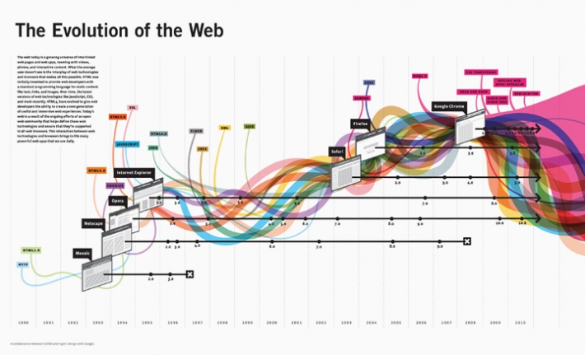

Slide 21
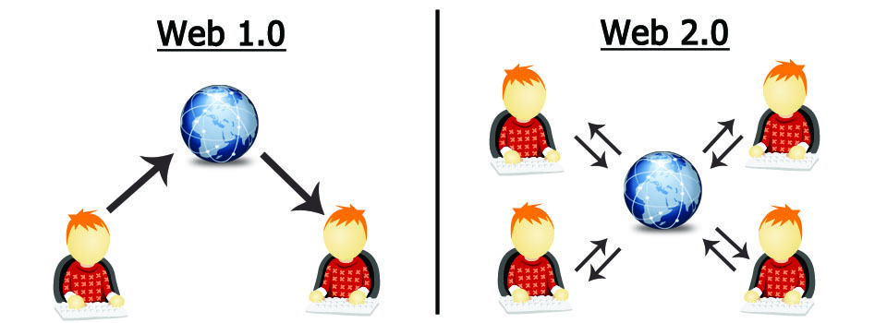

Slide 22
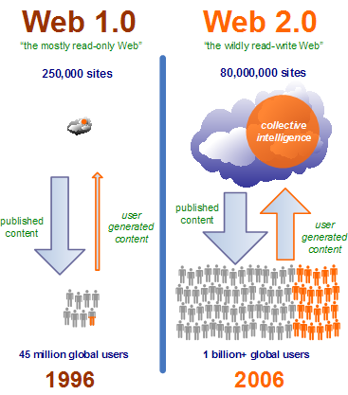
تطور وب
انتقال از وب یک به وب دو

Slide 23
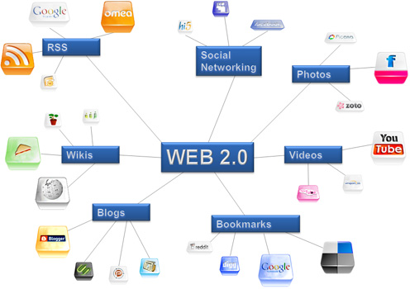
تطور وب
کاربردهای وب دو

Slide 25
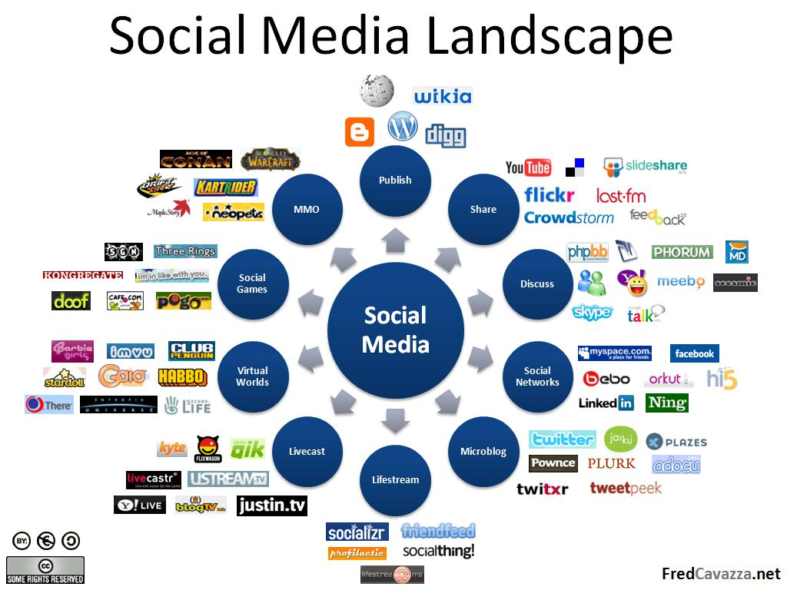

Slide 26
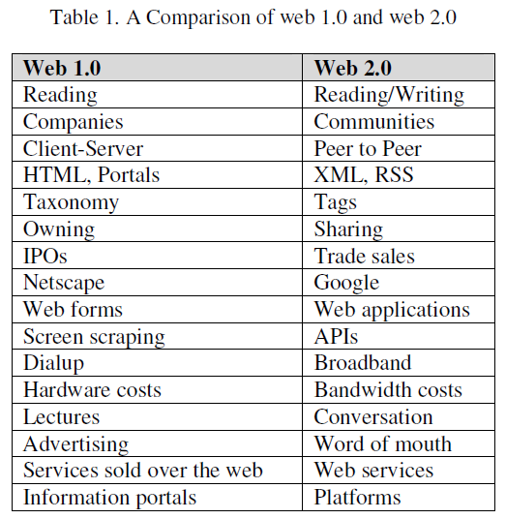
تطور وب
مقایسه‌ی وب یک با وب دو

Slide 27
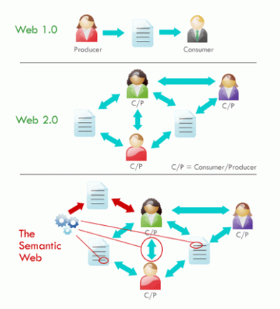
تطور وب
از وب یک تا وب معنایی

Slide 28
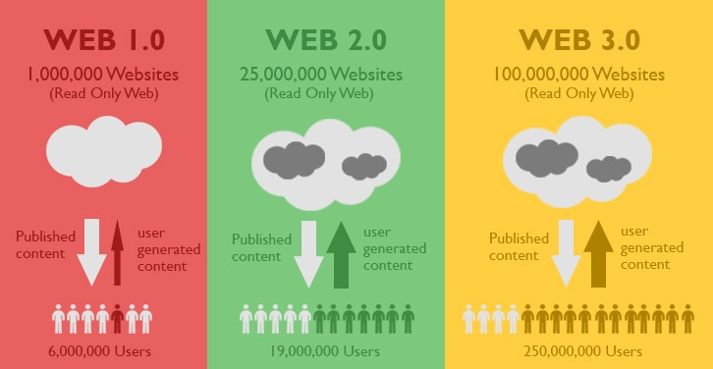

Slide 29
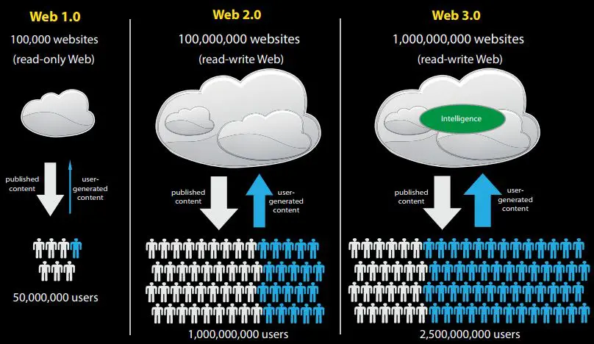

Slide 30
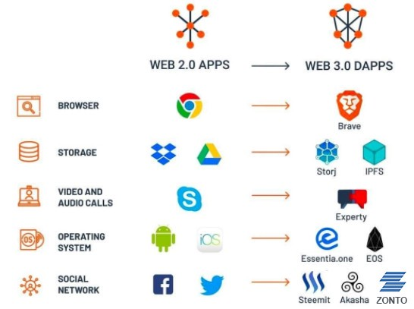

Slide 31
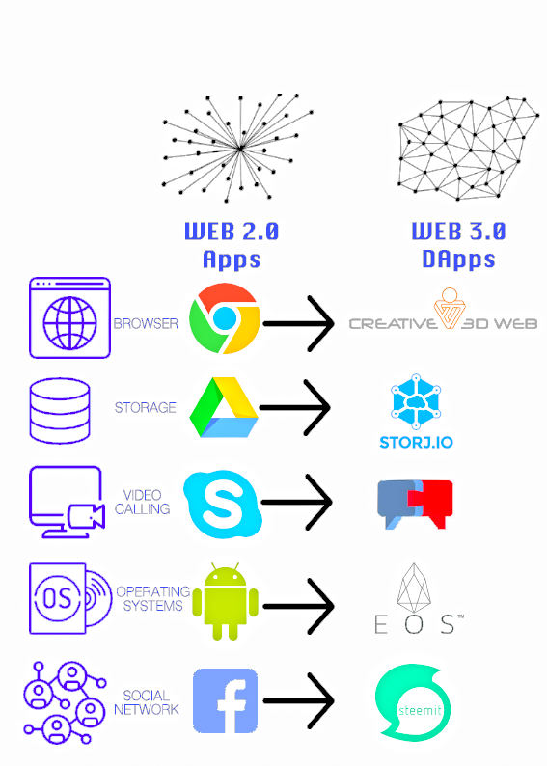

Slide 32
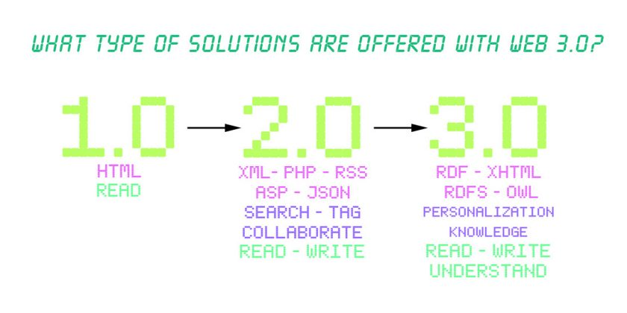

Slide 33
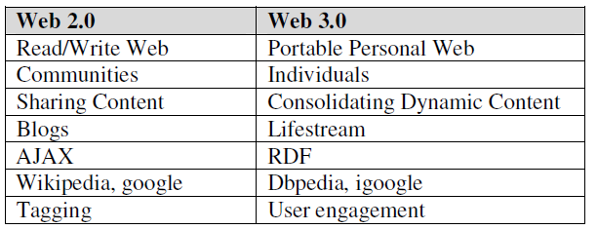
تطور وب
مقایسه‌ی وب دو با وب سه

Slide 34
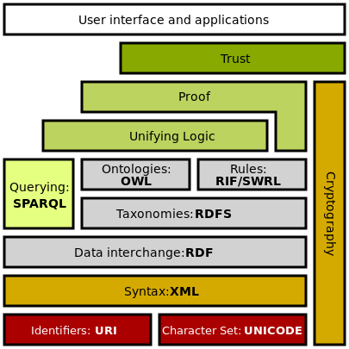
تطور وب
ساختار پشته‌ی وب معنایی
Semantic Web Stack

Slide 35
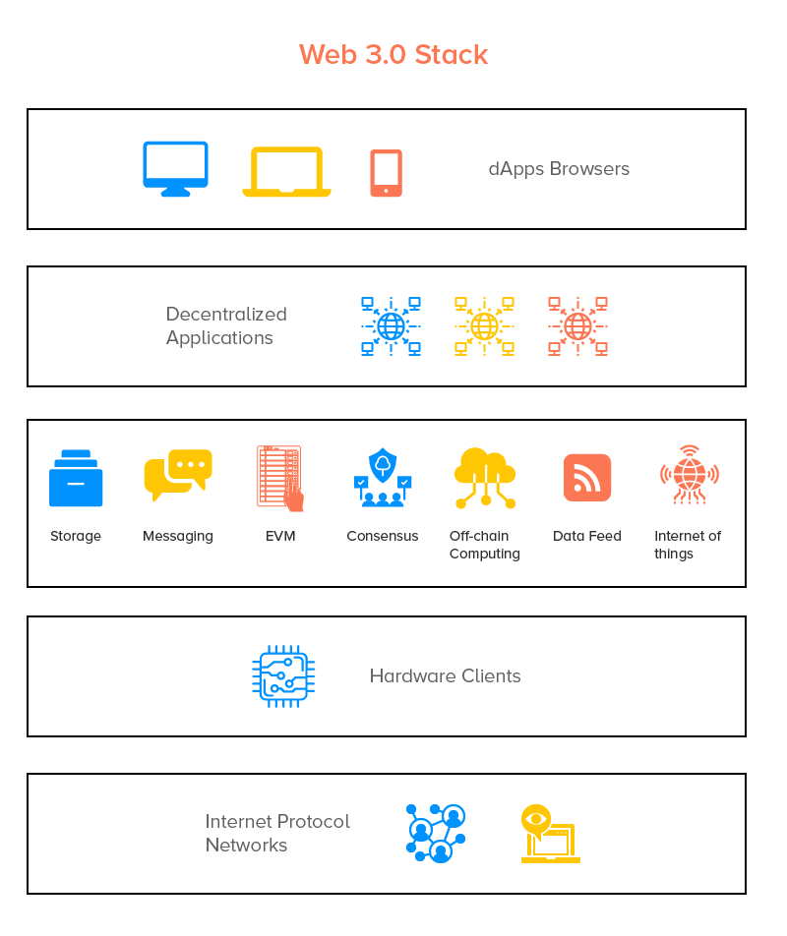

Slide 37
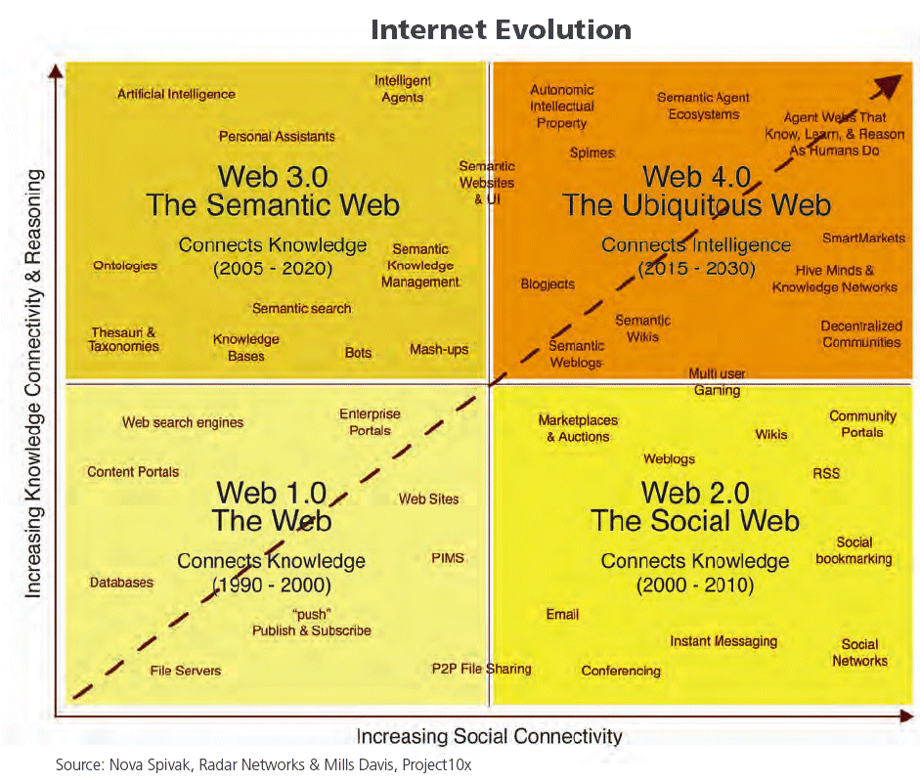
تطور وب
حرکت به سوی وب چهار

Slide 38
تطور وب
مرکزیت در نسخه‌های متوالی وب
Web 4.0
Agent-Centric
Web 3.0
Machine-Centric
Web 2.0
People-Centric
Web 1.0
Info-Centric

Slide 40
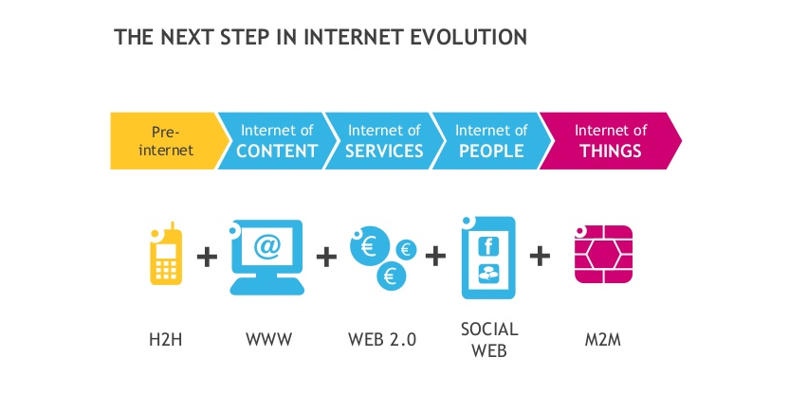

Slide 41
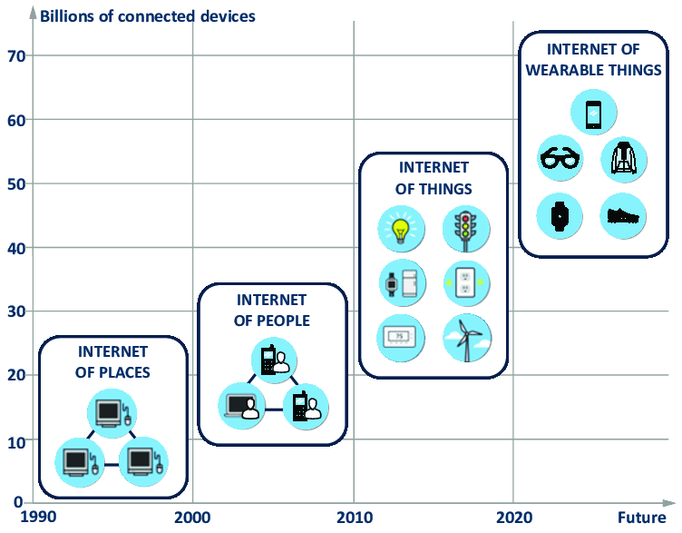

Slide 42
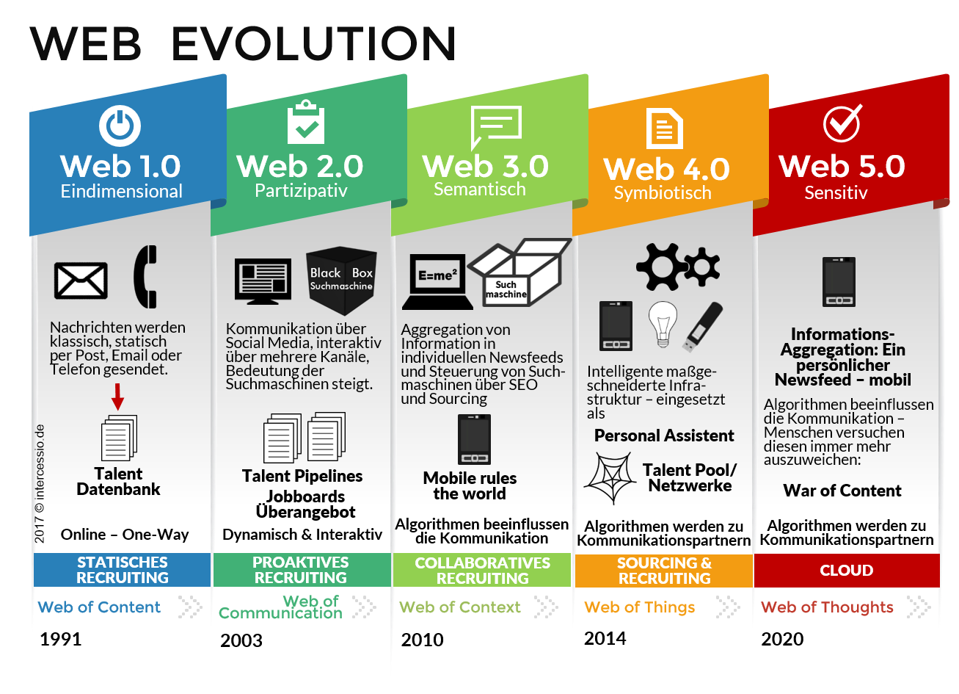

Slide 43
مورد مطالعاتی: تطور وب
3
آینده‌شناسی وب

Slide 44
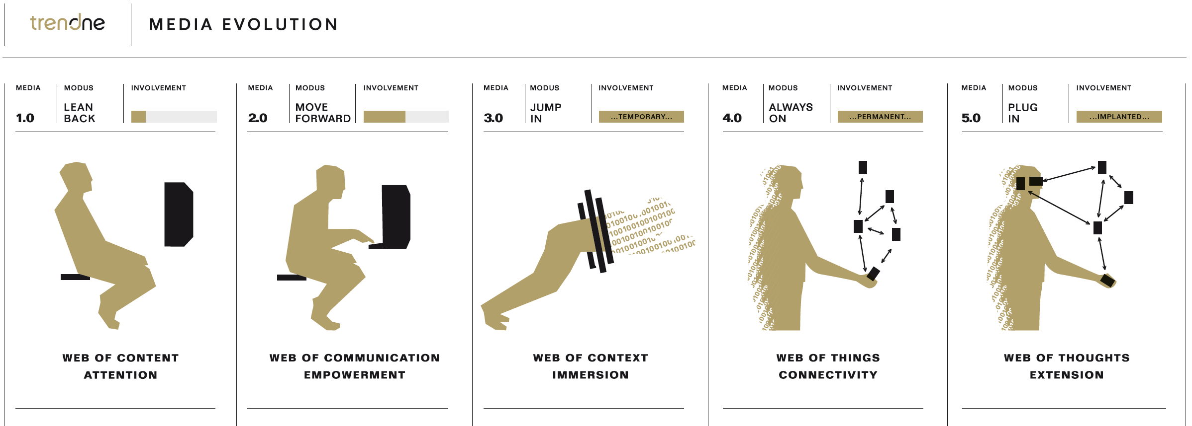
آینده‌شناسی وب
بر مبنای روی‌کرد رسانه‌ای به وب

Slide 45
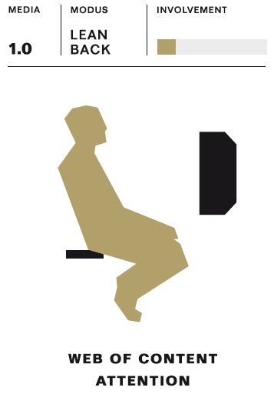
آینده‌شناسی وب
وب توجه به محتوا

Slide 46
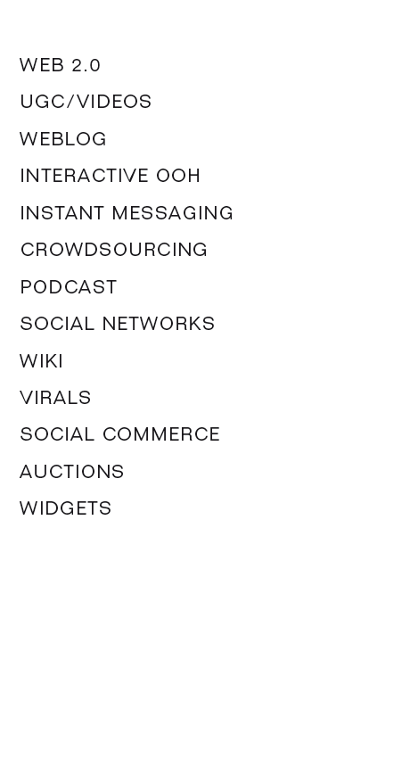
آینده‌شناسی وب
وب توانمندی ارتباطات

Slide 47
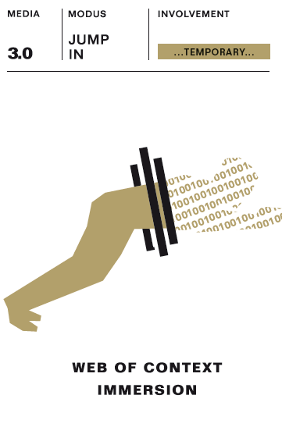
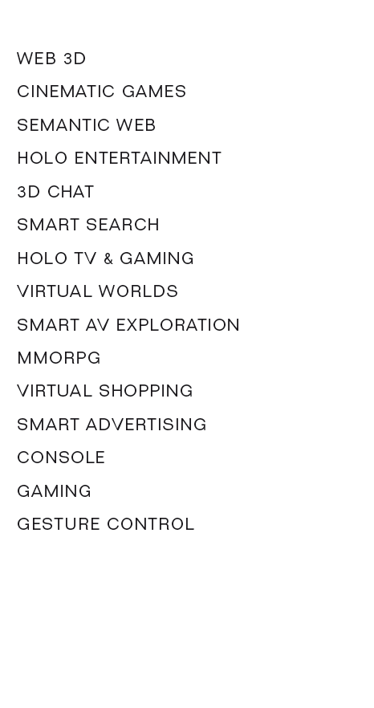
آینده‌شناسی وب
وب غوطه‌وری در مضمون

Slide 48
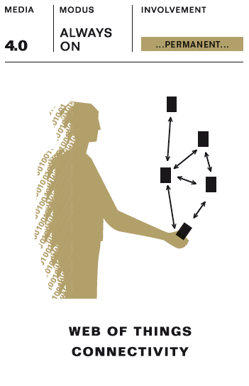
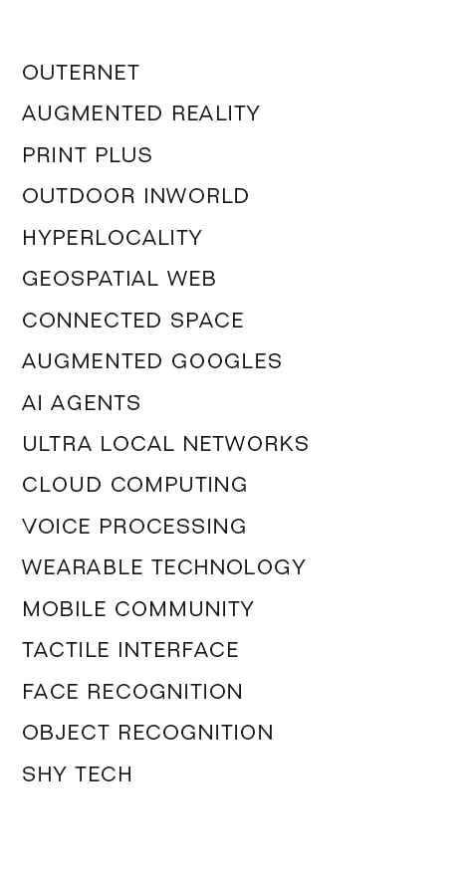
آینده‌شناسی وب
وب اتصال اشیا

Slide 49
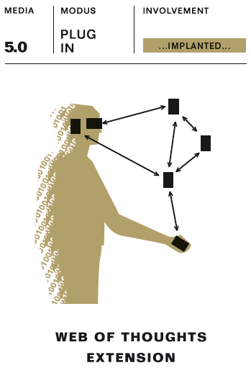
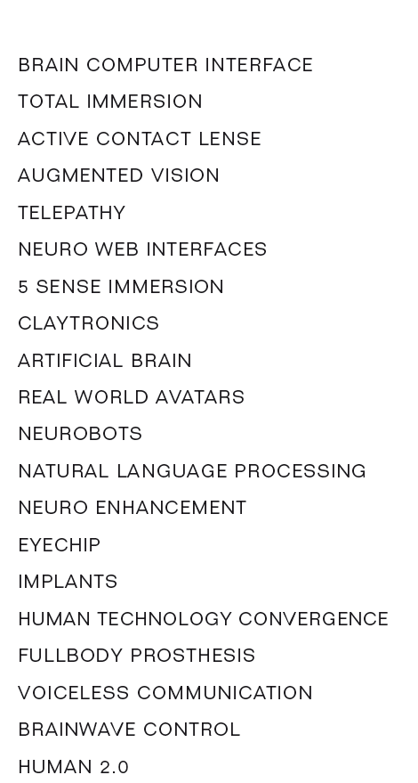
آینده‌شناسی وب
وب گسترش افکار

Slide 50
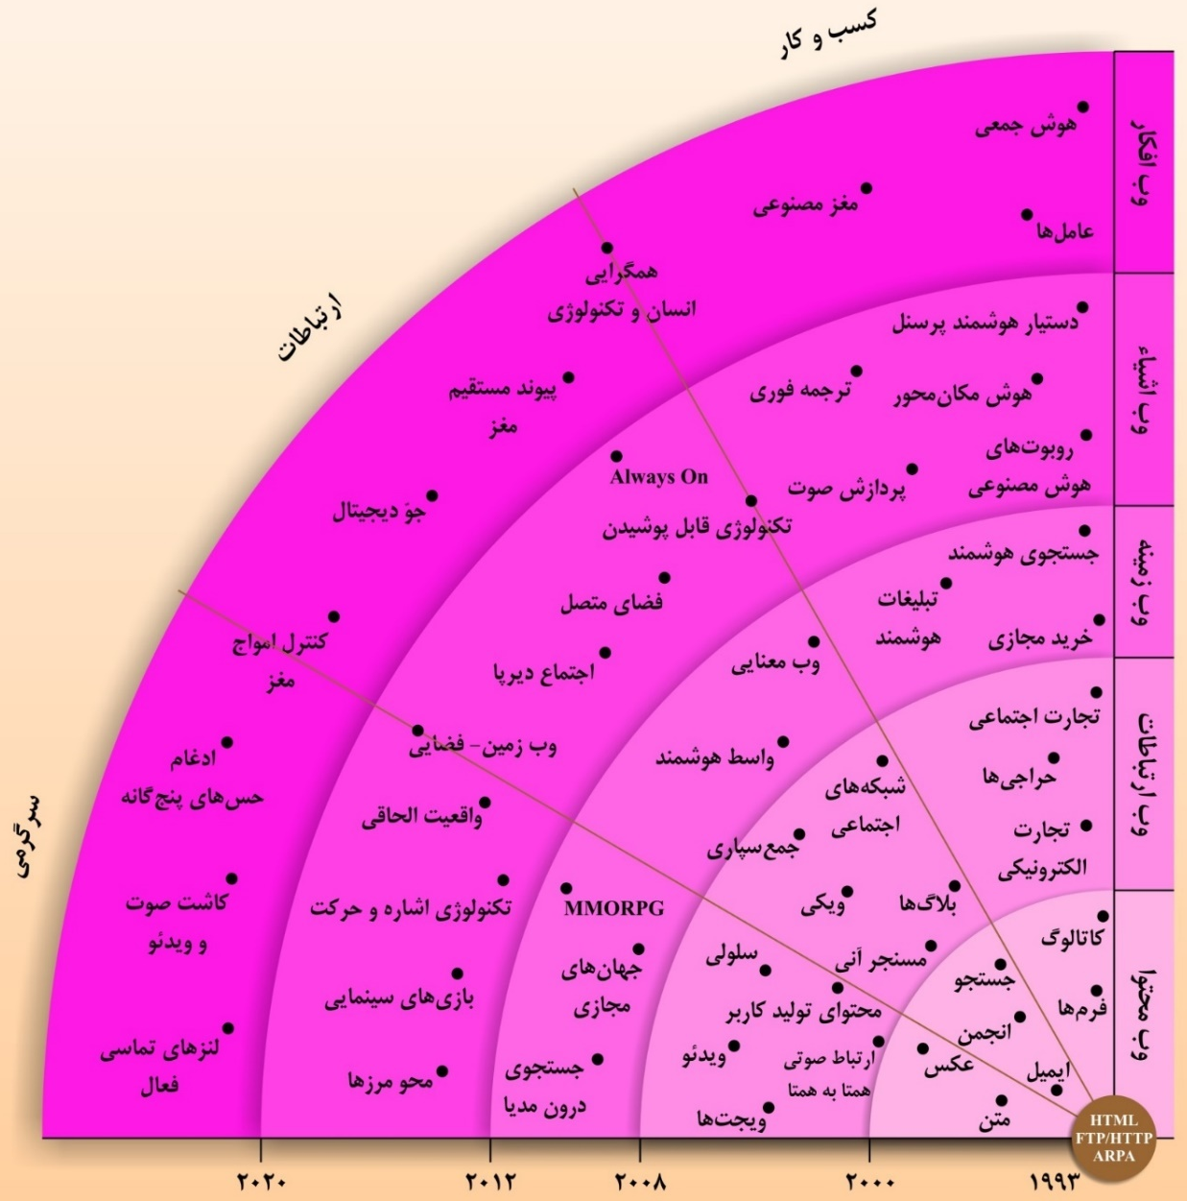
بسط وب
کسب و کار، ارتباطات و سرگرمی

Slide 53
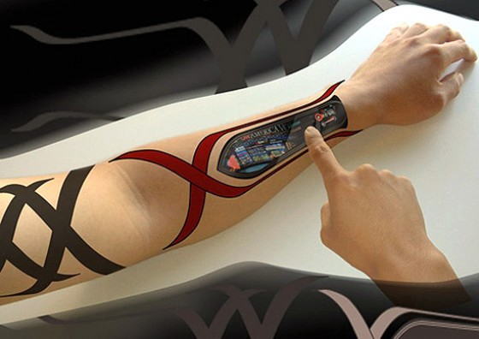

Slide 54
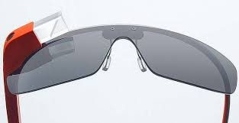

Slide 58
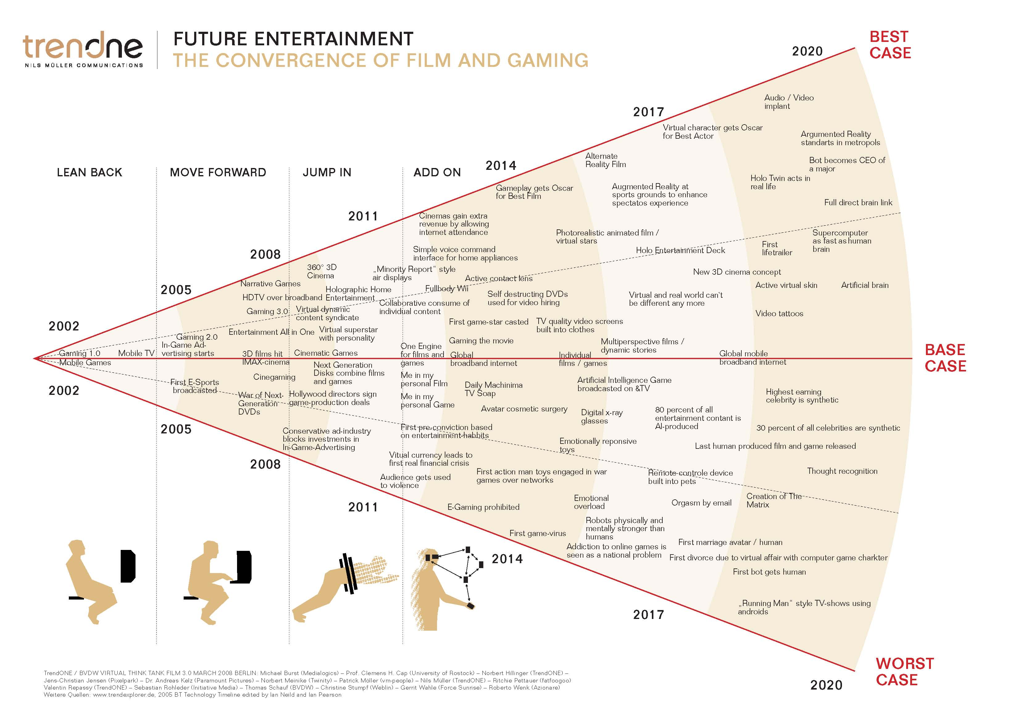

Slide 59
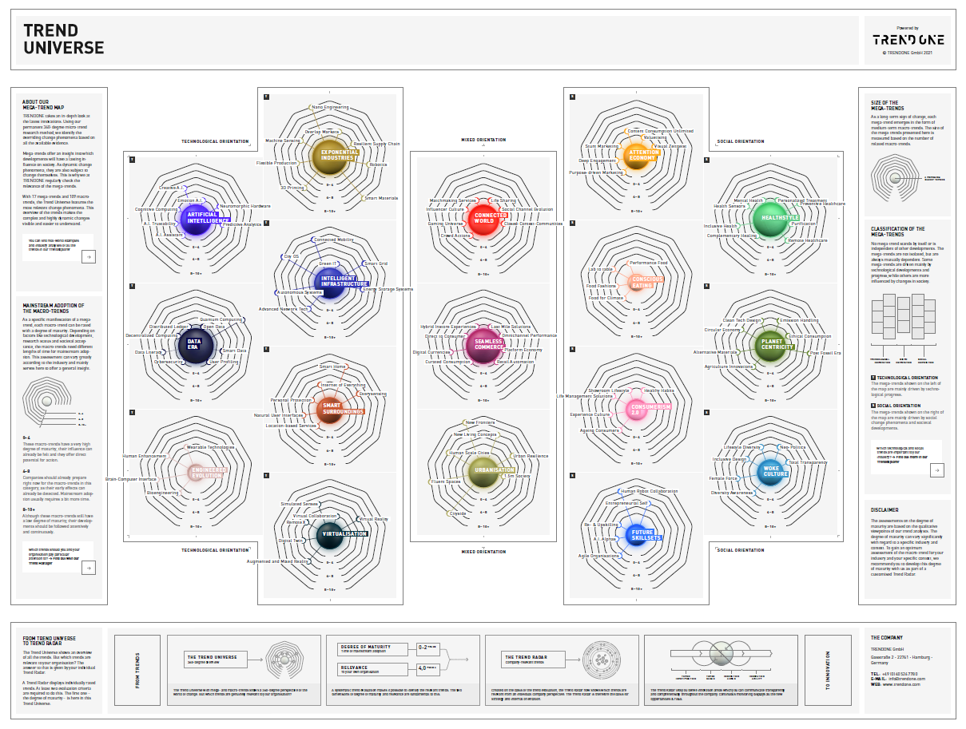

Slide 61
مورد مطالعاتی: تطور وب
4
اینترنت اشیا

Slide 62
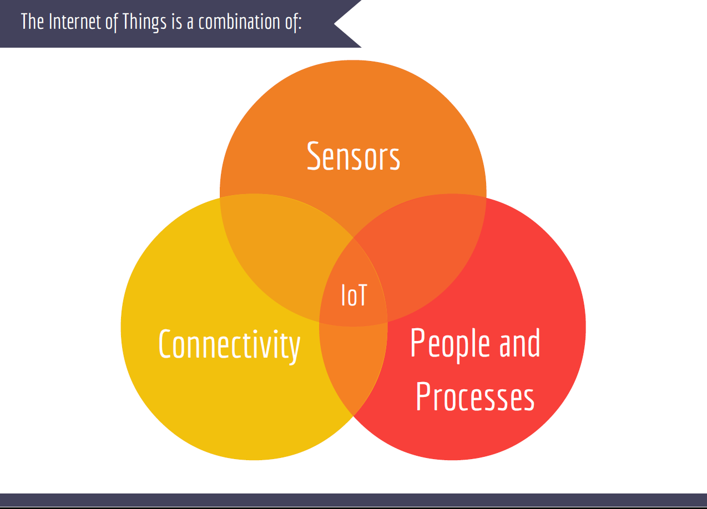
اینترنت اشیا
Internet of Things

Slide 63
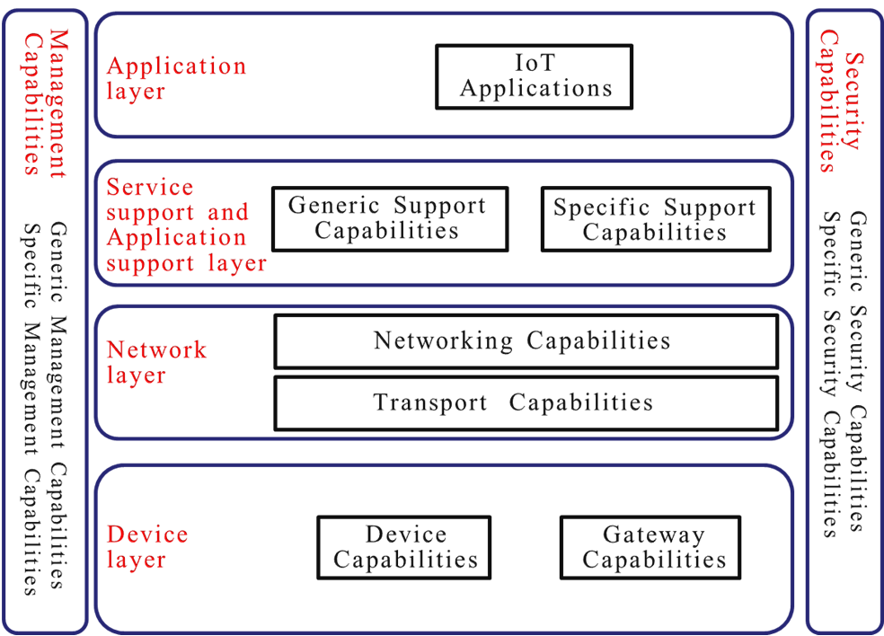

Slide 64
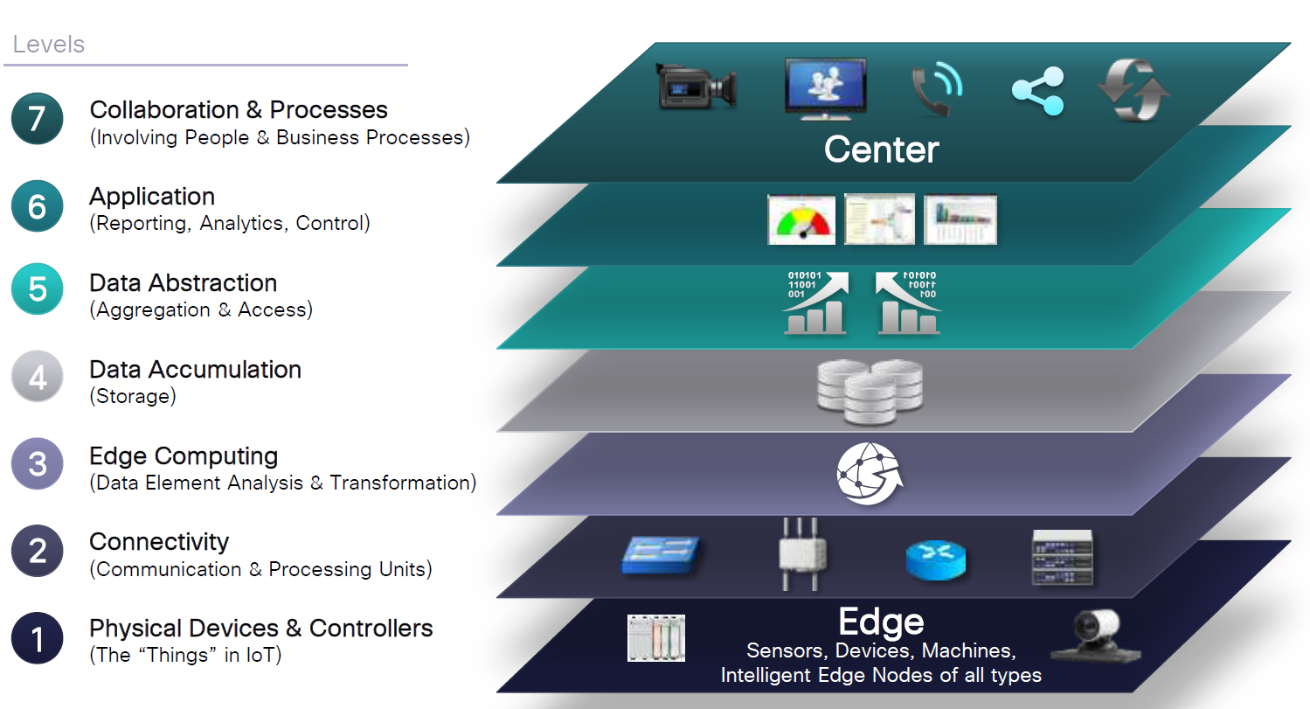

Slide 66
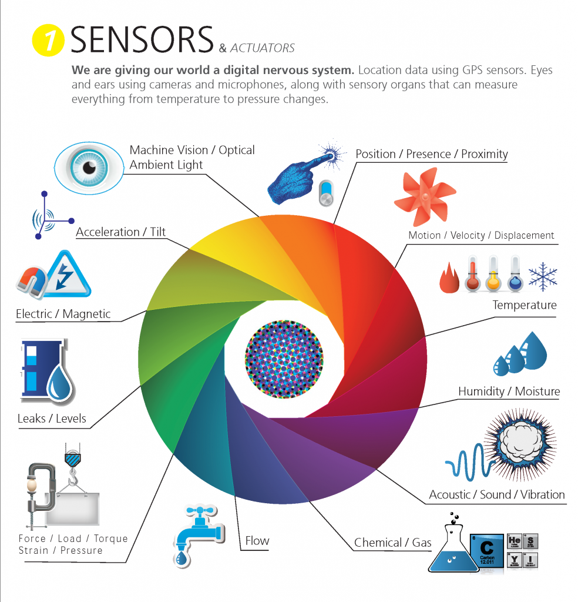

Slide 67
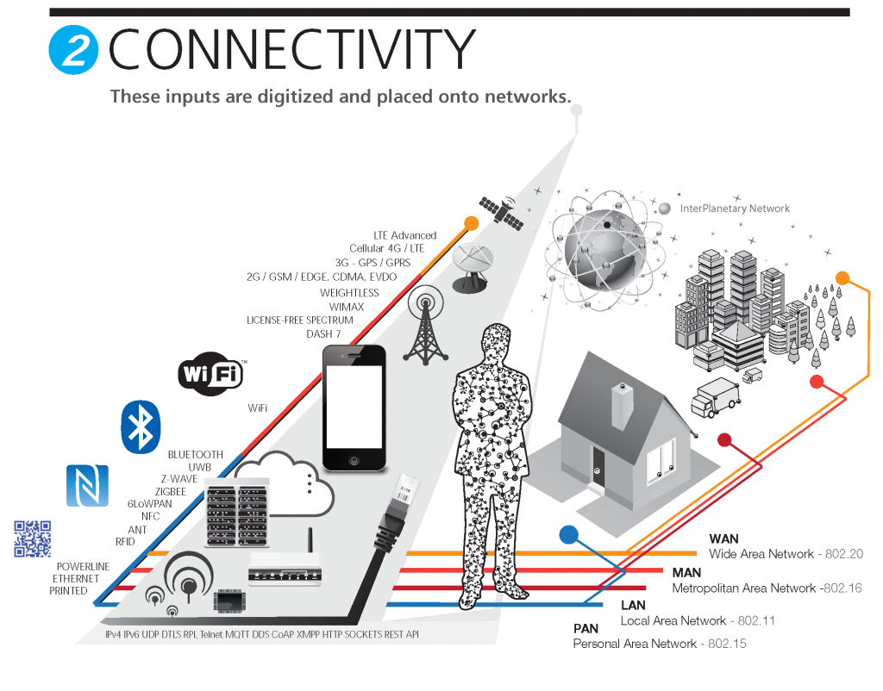

Slide 70
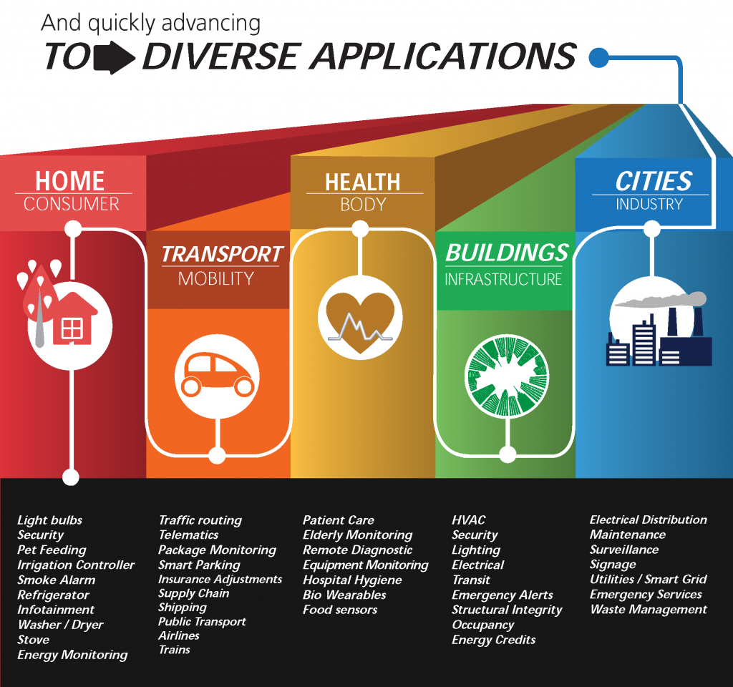

Slide 72
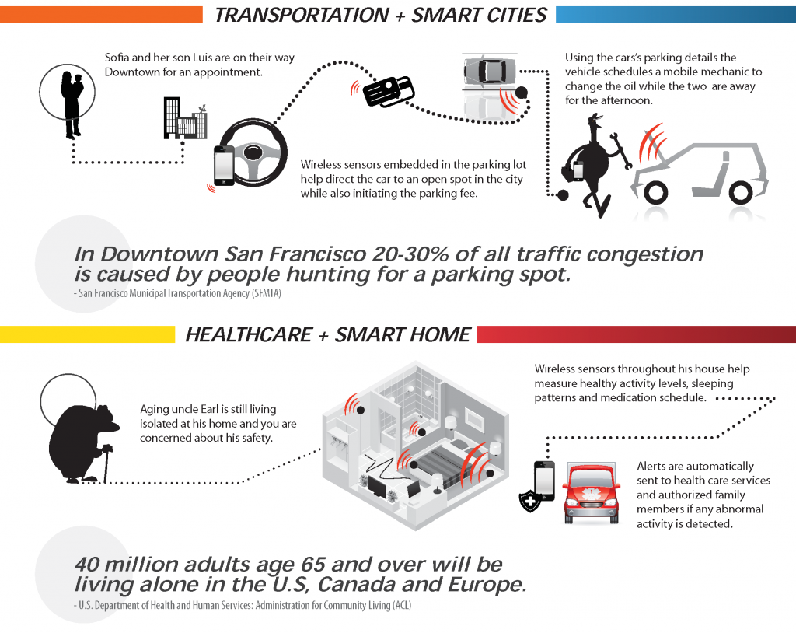

Slide 73
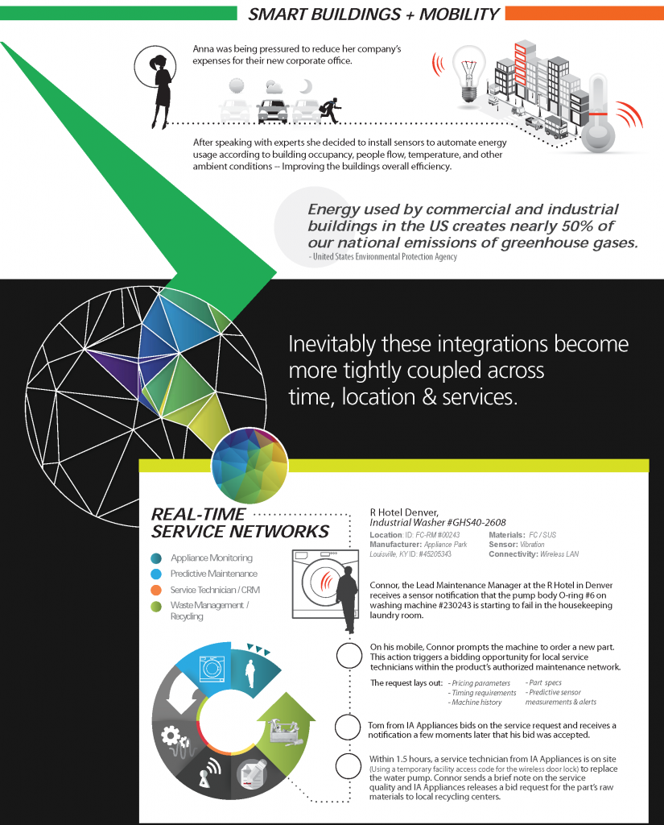

Slide 74
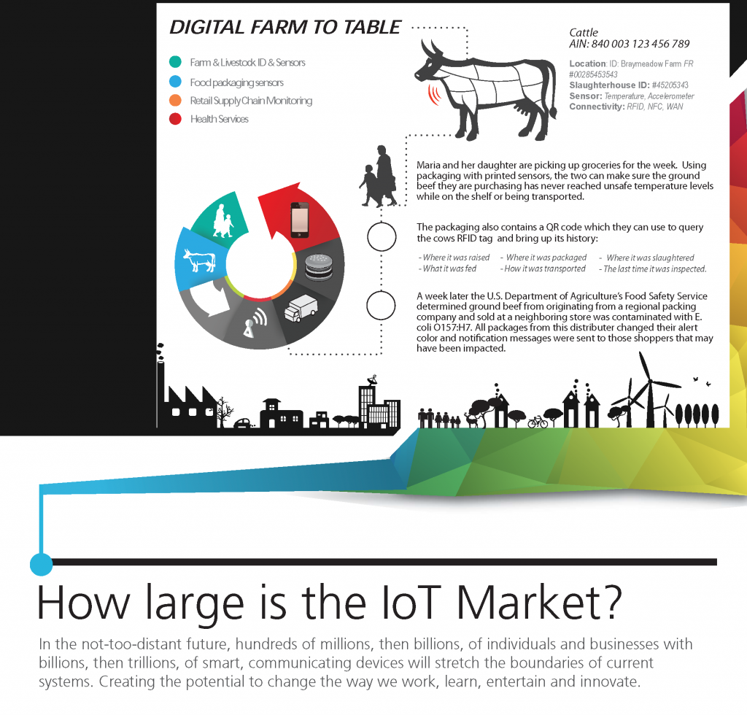

Slide 79
اینترنت همه‌چیز
Internet of Everythings

Slide 80
People
Connecting People in More Relevant, Valuable Ways
Process
Delivering the Right Information to the Right Person (or Machine) at the Right Time
IoE
Data
Leveraging Data into More Useful Information for Decision Making
Things
Physical Devices and Objects Connected to the Internet and Each Other for Intelligent Decision Making

Slide 83
اینترنت بدن‌ها
Internet of Bodies

Slide 88
مورد مطالعاتی: تطور وب
5
وب استراتژیک

Slide 89
وب استراتژیک
وب استراتژیک
بخشی از وب که بر بقاء و بسط تمدن مؤثر است.

Slide 90
وب استراتژیک
تلفیق ایدئولوژی‌های: لیبرالیسم ارتباطی ـ سوسیالیسم اطلاعاتی
چـپ
راست
سـوسـيـالـيـسـم
لـيـبـرالـيـسـم
در اطلاعات
در ارتباطات
مشارکت ـ اعتماد ـ برابری
آزادی و رهايي
جمع‌گرايي Collectivism
تفردگرايي Individualism

Slide 92
مورد مطالعاتی: تطور وب
6
استراتژی اقدام در وب

Slide 93
زمین اقدام
Ref: http://www.kolbeh-keramat.ir

Slide 94
اقدام متقارن و اقدام نامتقارن
از دید «خودی»
Ref: http://www.kolbeh-keramat.ir

Slide 95
استراتژی اقدام در وب
اقدام‌های متقارن و نامتقارن
تـقـارن اقـدام
اقدام متقارن
اقدام نامتقارن
اقدام متقارن استراتژيکی
اقدام نامتقارن استراتژيکی
استراتژيکی
اقدام متقارن عـملـيـاتی
اقدام نامتقارن عـملـيـاتی
عـملـيـاتی
سـطـح اقـدام
اقدام متقارن تاکـتـيـکی
اقدام نامتقارن تاکـتـيـکی
تاکـتـيـکی
اقدام متقارن تکـنـيـکی
اقدام نامتقارن تکـنـيـکی
تکـنـيـکی

Slide 96
استراتژی اقدام در وب
اقدام‌های متقارن و نامتقارن، مثبت و منفی
تـقـارن اقـدام
اقدام متقارن
اقدام نامتقارن
منفی -
مثبت +
منفی -
مثبت +
4
3
2
1
استراتژيکی
8
7
6
5
عـملـيـاتی
سـطـح اقـدام
12
11
10
9
تاکـتـيـکی
16
15
14
13
تکـنـيـکی

Slide 97
مورد مطالعاتی: تطور وب
7
منابع و مراجع

Slide 98
کتاب مرجع

Slide 99
کتاب مرجع

Slide 100
کتاب مرجع

Slide 101
کتاب مرجع

Slide 102
کتاب مرجع

Slide 103
کتاب مرجع

Slide 104
کتاب مرجع

Slide 105
کتاب مرجع

Slide 106
کتاب مرجع

Slide 107
کتاب مرجع

Slide 108
کتاب مرجع

Slide 109
کتاب مرجع

Slide 110
کتاب مرجع

Slide 111
کتاب مرجع

